Slide 1
TRPG
Notes:
私はこのフラッター開発ではTRPGを作成することにしました。

Slide 2
何故この開発にしたか
昔遊んでいたゲームに似たのを作成したかった
どのくらい開発できるのか挑戦してみたかった
Notes:
今回の開発に至るまでの理由としては主に２つあります。 一つ目は昔遊んでいたゲームに似たのを作成したいと思いまからです そのゲームは現在様々な理由で配信されていないのですが、似たようなゲームを自分で作成し遊びたいなと考え今回の開発至りました。 二つ目は大変な開発を長期的に行い、今後の為に自分を鍛えようと考えました。
私は、技術力が無いと思っています。この開発では様々な媒体を用いて開発力を磨けたら最高だなと思い挑戦してみようと考えました。

Slide 3
開発内容
タイトル画面の実装
キャラクター選択画面の実装
キャラクターステータス画面の実装
Notes:
今回開発した内容はこちらになります。 タイトル画面の実装
キャラクター選択画面の実装
キャラクターステータス画面の実装です

Slide 4

開発環境
Flutter SDK
Dart SDK
Visual Studio Code
Android Studio
バージョン
Flutter : 3.22.2
Dart : 3.4.3
Notes:
開発環境はこちらです。

Slide 5

今回の開発について
この開発はGeminiadvanced(AI)に大変お世話になりました。
そこを踏まえて今回の開発の過程をまとめましたのでどうぞよろしくお願い致します。
Notes:
今回の開発ではGeminiAdvancedに大変にお世話になりました。
そこを踏まえて今回の開発をまとめましたのでどうぞよろしくお願いします。

Slide 6
参考資料
Gemini advanced『AI』
Flutter 公式ドキュメント: https://docs.flutter.dev/
Flutter - サイコロを振るアプリ - Qiita:
https://qiita.com/K_Nemoto/items/1c563dfef8170476e7ba
Notes:
今回の開発で参考にした資料はこちらになります。

Slide 7
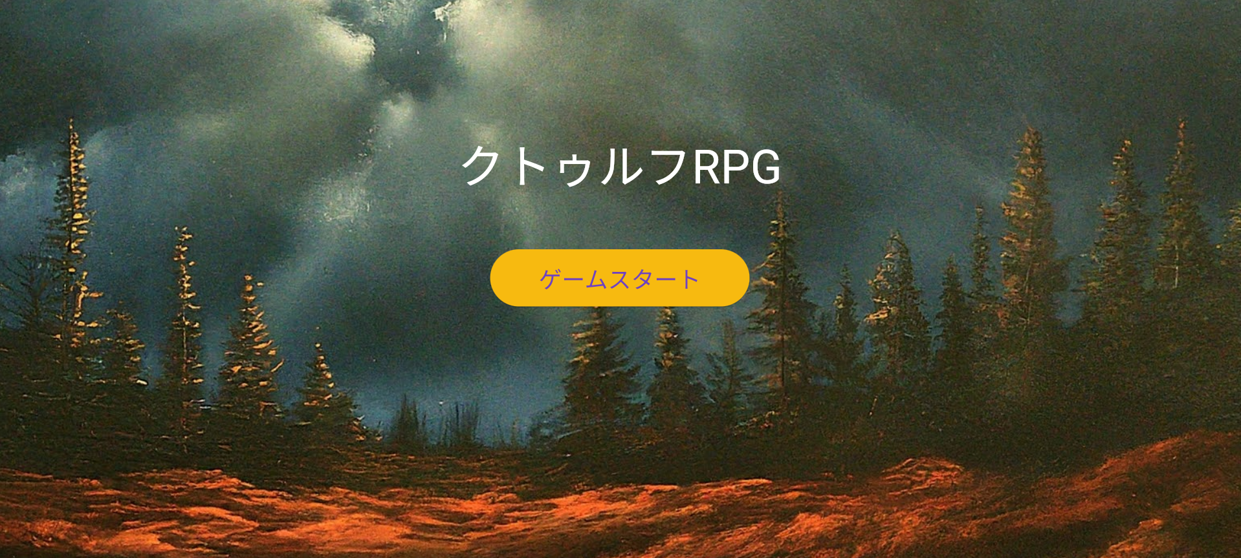
タイトル画面
Notes:
まず初めにタイトル画面でここでは背景に画像を設定しタイトル中央に配置し ゲームスタートボタンを押すとキャラクター選択画面に遷移できるようにしました。

Slide 8
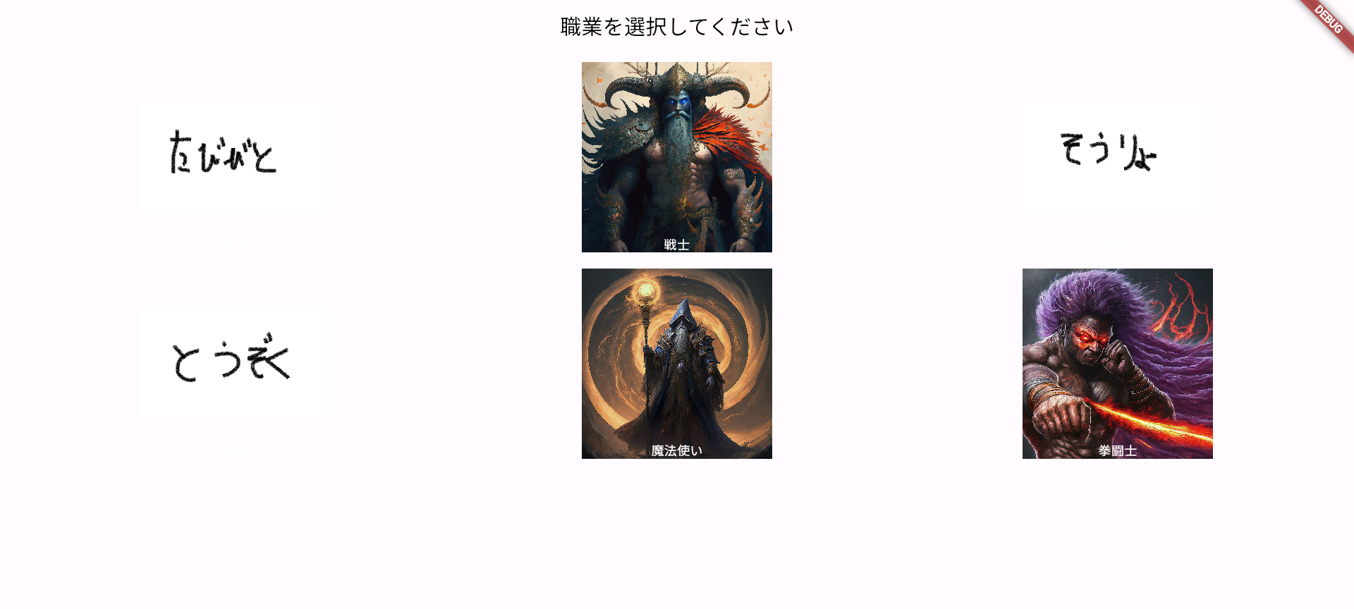
キャラクター選択画面
Notes:
次にキャラクター選択画面です。
ここでは６つの職業が選べ画像を選択する説明確認がホップアップで出てきます

Slide 9
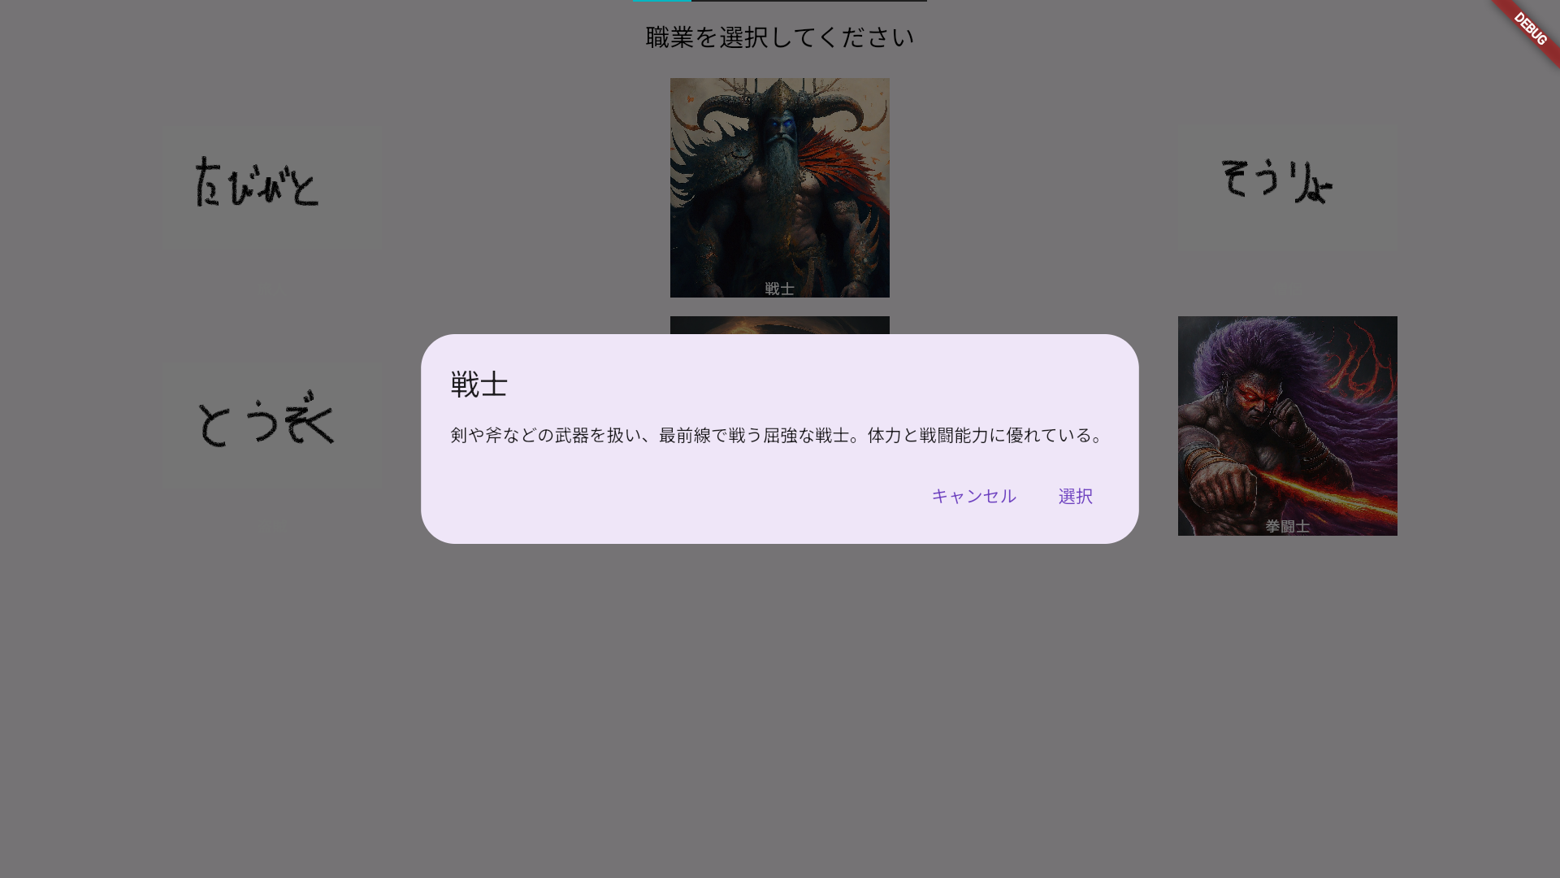
キャラクター選択画面
Notes:
次にキャラクター選択画面です。
ここでは６つの職業が選べ画像を選択する説明確認がホップアップで出てきます
その選択からキャラクターステータス画面に遷移します。

Slide 10
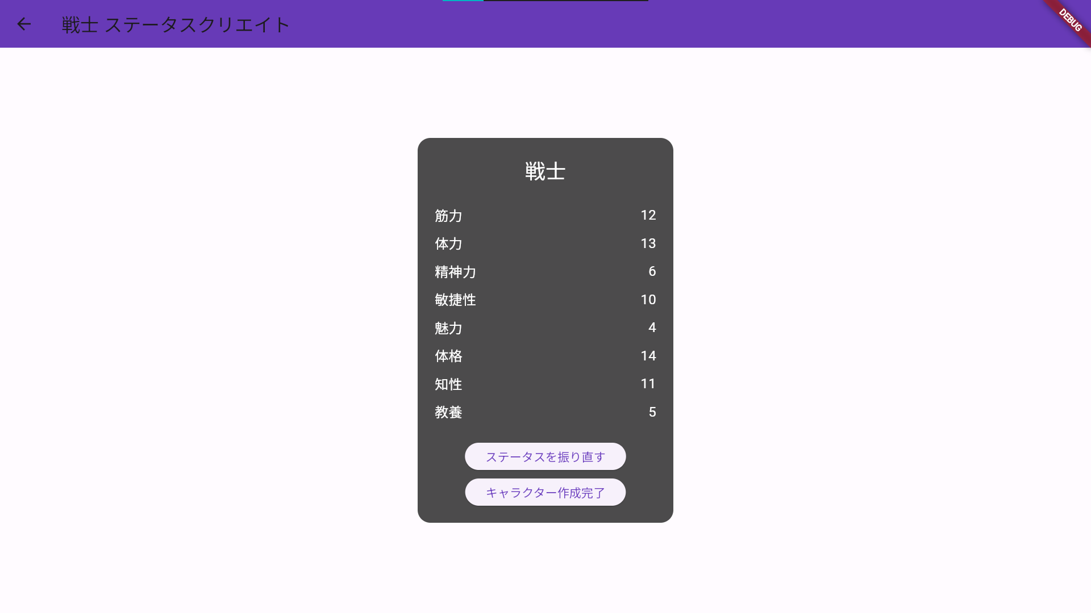
キャラクター選択画面
Notes:
こちらがキャラクターステータス画面です
ここでは職業の特性に合わせたステータスをランダムで割り振ることができます 以上が実装した内容になります。

Slide 11
今後実装したい内容とまとめ
メインのストーリー
戦闘画面など
Notes:
今回の開発では一番大事メインストーリーや戦闘画面を作成しませんでした。 今後の開発も自分の技術ではとても難しいのでしっかり学んで開発してみたいと考えてます。

Slide 12
ご清聴ありがとうございました

